Slide 1
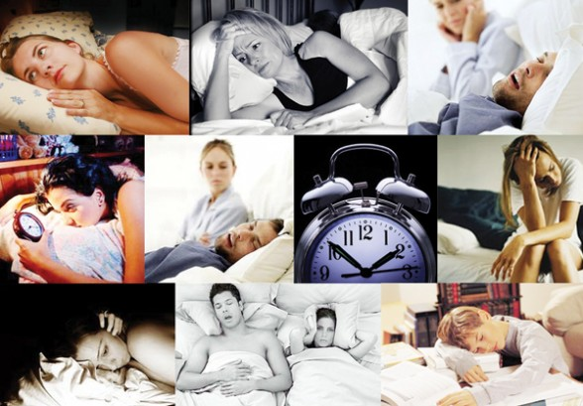
TRASTORNOS DEL SUEÑO DESDE UN ABORDAJE PNIE
anamsmaffeis@yahoo.com.ar

Slide 2
VIGILIA
(ALERTA APRENDIZAJE)
ESTADOS VITALES
TRANSICIÓN
(CALMA – REPOSO)
SUEÑO

Slide 3

PARADIGMAS PNIE
SUEÑO

Slide 4


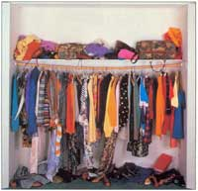
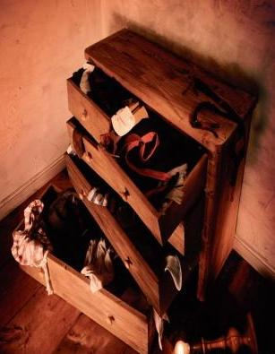
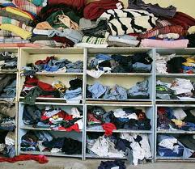

Slide 5
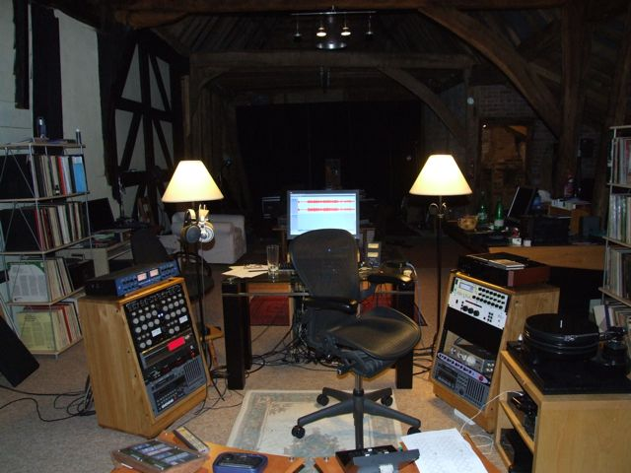
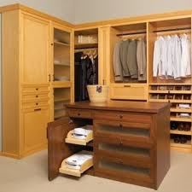
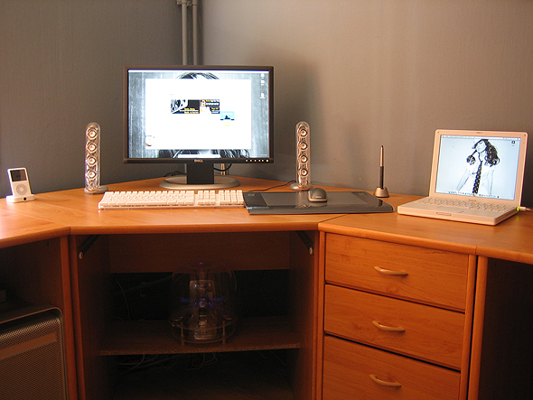
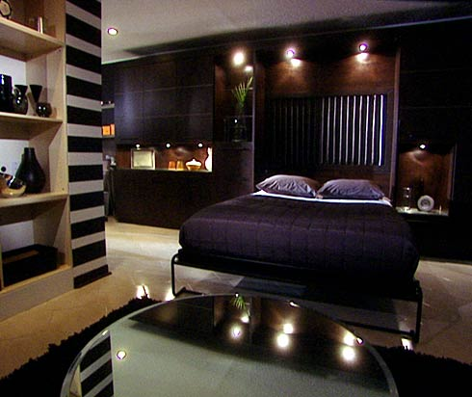

Slide 6

SIMPÁTICO/CATABÓLICO
ACETIL COLINA
NORADRENALINA
HISTAMINA
SEROTONINA
GLUTAMATO
Th ₂
RADICALES LIBRES
ENVEJECIMIENTO CELULAR
ALTO CONSUMO DE ENERGÍA
VIGILIA
ESTRÉS

Slide 7
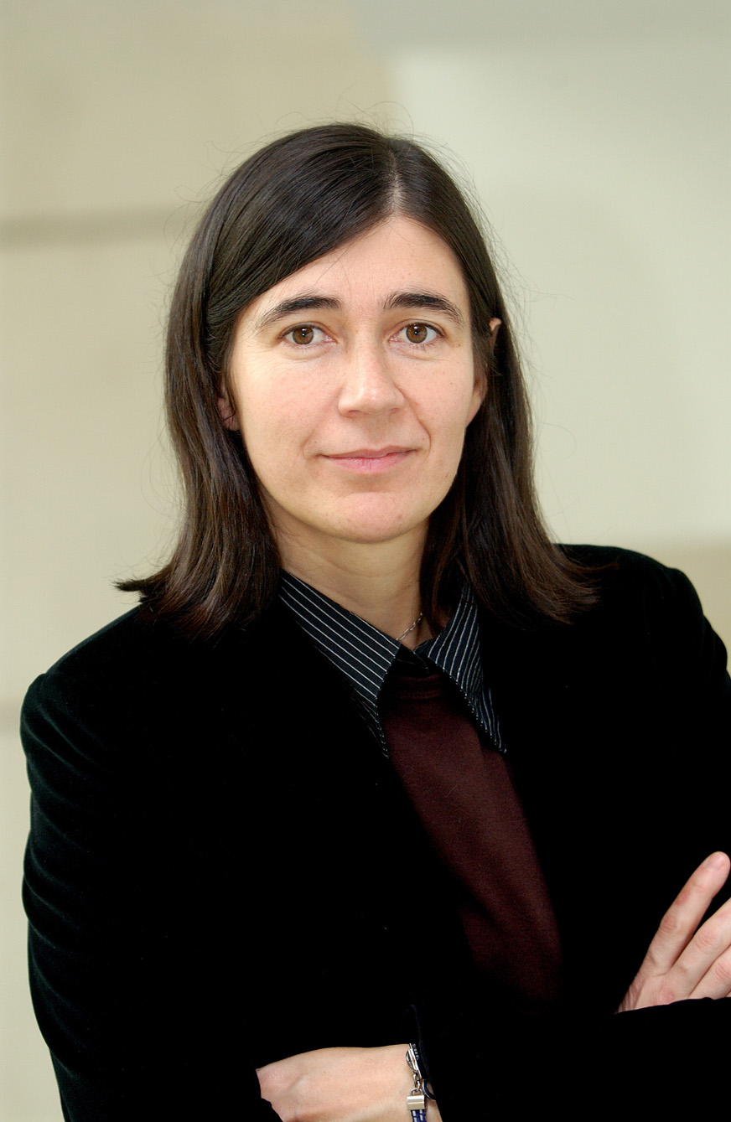
«NO ES UN PROGRAMA GENÉTICO SELECCIONADO Y CONSERVADO POR LA EVOLUCIÓN, MAS BIEN SERÍA UN COLAPSO EN EL ORGANISMO»
María Blasco-Centro Nacional de Investigaciones Oncológicas

Slide 8
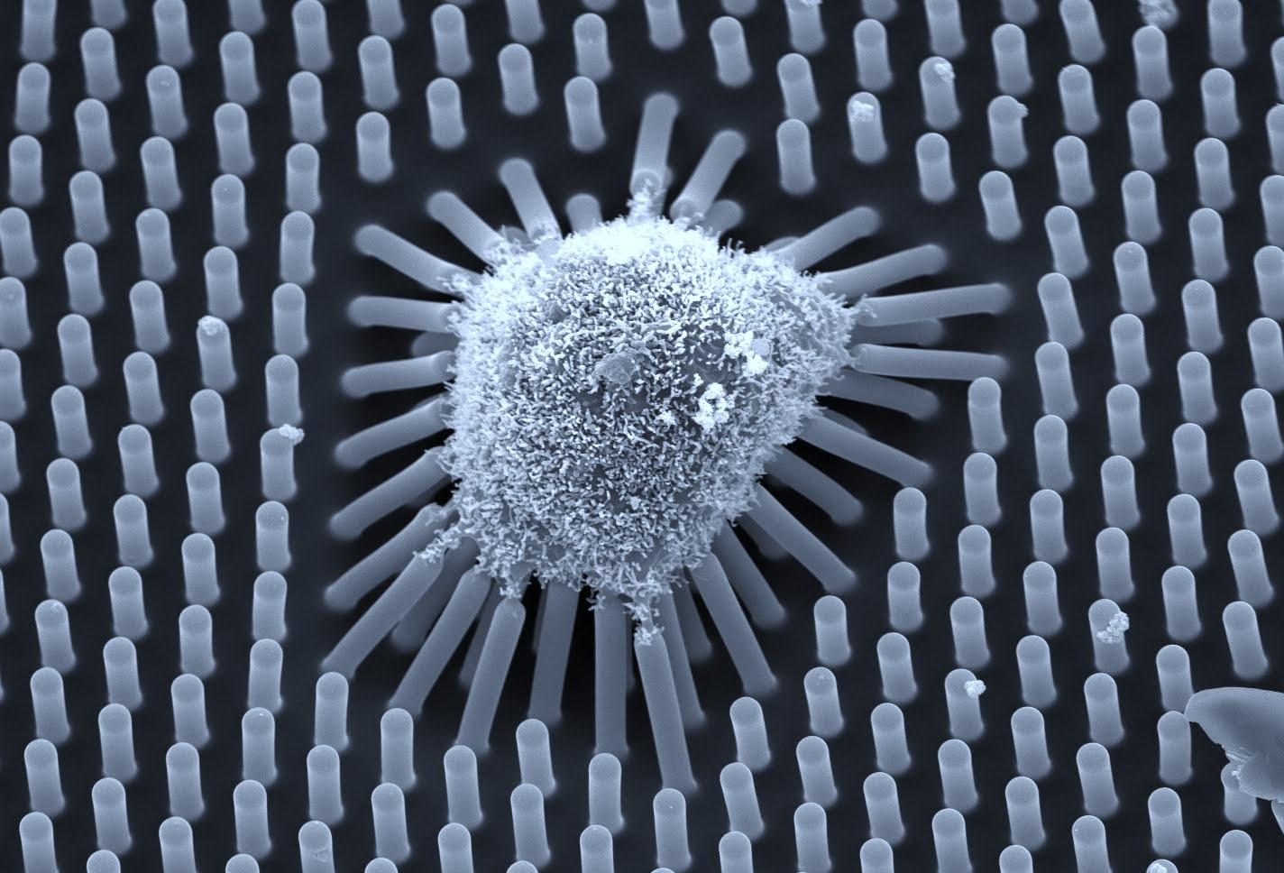
El organismo va acumulando daños en el material genético, como los radicales libres, subproducto de la respiración celular.
Estos daños afectan, también, a las células madres adultas de nuestro organismo.

Slide 9

¿QUÉ POSIBILIDADES HAY DE FRENAR O REVERTIR ESTE ENVEJECIMIENTO?

Slide 10
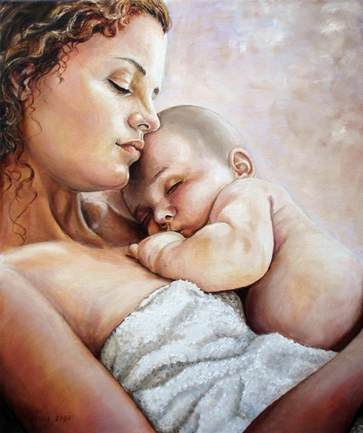
SUEÑO
ACTIVO
HETEROGÉNEO
RÍTMICO
ANABÓLICO
( GH PROLCATINA TH1)
IMPRESINDIBLE PARA LA VIDA
ESTADO

Slide 11
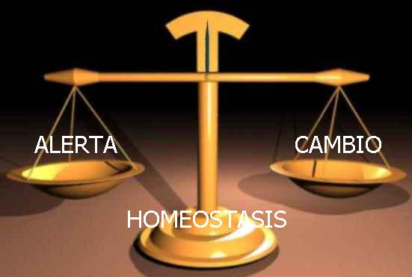

Slide 12
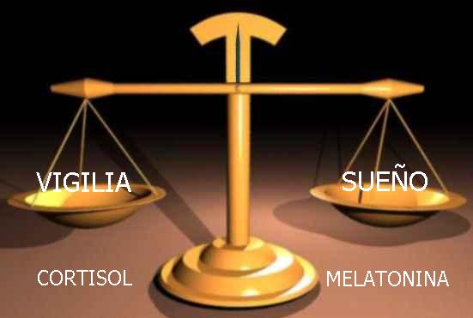

Slide 13

Edad cronológica
Vs
Edad biológica

Slide 14

La Edad Biológica viene marcada por el Envejecimiento

Slide 15

¿POR QUÉ DORMIMOS?

Slide 16
“…En relación con el sueño, el paciente debe estar despierto durante el día y dormir durante la noche. Si esta regla es rota, tendrá pocas consecuencias siempre que se duerma en la mañana y durante un tercio del día. El sueño luego de ese horario es poco favorable. Pero lo peor es no tener sueño ni en el día ni en la noche. Por lo que se concluye que la falta de sueño produce tristeza y dolor, con peligro de delirio…”
Hipócrates Libro de Pronósticos 400 AC

Slide 17
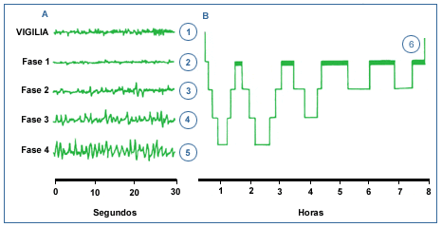
HIPNOGRAMA

Slide 18
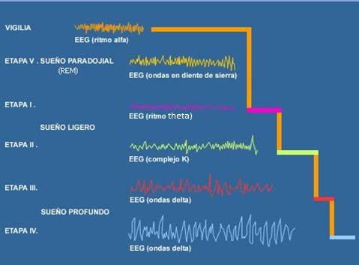

Slide 19
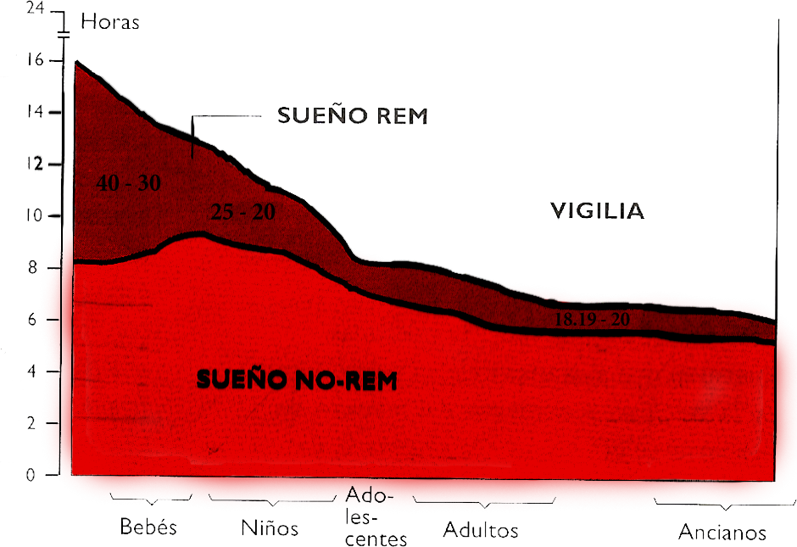

Slide 20
Vigilia
«Encéfalo activo en Cuerpo activo»
75 años: 56 años de vigilia
«Microclima neuroquímico»: mecanismos de alerta(NA,Ach,5HT,His,Orexina)
Aferencias activas. Eferencias activas
Contenido de la conciencia: atención, memoria, pensamiento lógico
Percepción: generada externamente
Predominio de actividad simpática en órganos y sistemas, ej: respuestas Th2 (humoral)
﻿

Slide 21
Sueño lento
«Encéfalo inactivo en Cuerpo activo»
75 años: 15 años de sueño lento
Microclima neuroquímico: disminución de la actividad aminérgica del TC
Aferencias: muy disminuidas. Eferencias: Actividad muscular disminuida.
Contenido de conciencia: desconexión, amnesia.
Percepción: ausente en sueño profundo.
Cae 25% del flujo sanguíneo cerebral
Síntesis de neurotrofinas
Hiperfunción parasimpática en órganos y sistemas.
Secreción de GH
Respuestas TH1 (celular)

Slide 22
Sueño REM
«Encéfalo Activo en cuerpo Inactivo»
75 años: 5 años de sueño REM
Microclima Neuroquímico: Predominio colinérgico
Aferencias: activas, procesa señales internas. Eferencias: Parálisis muscular esquelética
Contenido de conciencia: Generados internamente, activación límbica onírica vívida, pensamiento ilógico.
Estado cerebral altamente activado. Flujo sanguíneo como en la vigilia.
Desconexión generalizada de servomecanismos autonómicos.
Fisiología anti-homeostática.

Slide 23
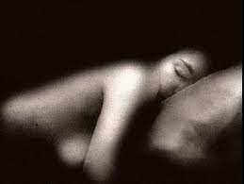
DORMIMOS POR 3 MECANISMOS
Proceso homeostático activado – SUEÑO S
Acumulación de adenosina en el hipotálamo rostral, activa el área VLPO.
Aumenta por la deprivación del sueño
Proceso circadiano predictivo – SUEÑO C
Depende del NSQ (mecanismos gabaérgicos estimulados por la Melatonina)
Ligado al o de Tº al inicio o fin del sueño respectivamente
Proceso ultradiano
Depende de la interacción entre neuronas aminérgicas y colinérgicas mesopontinas
Cada 90 – 120 minutos en sueño NREM – REM
Cada 90 – 120 minutos en vigilia (atención)

Slide 24
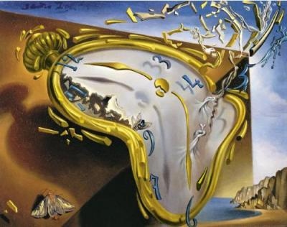
¿POR QUÉ SUEÑO REM Y NREM?

Slide 25
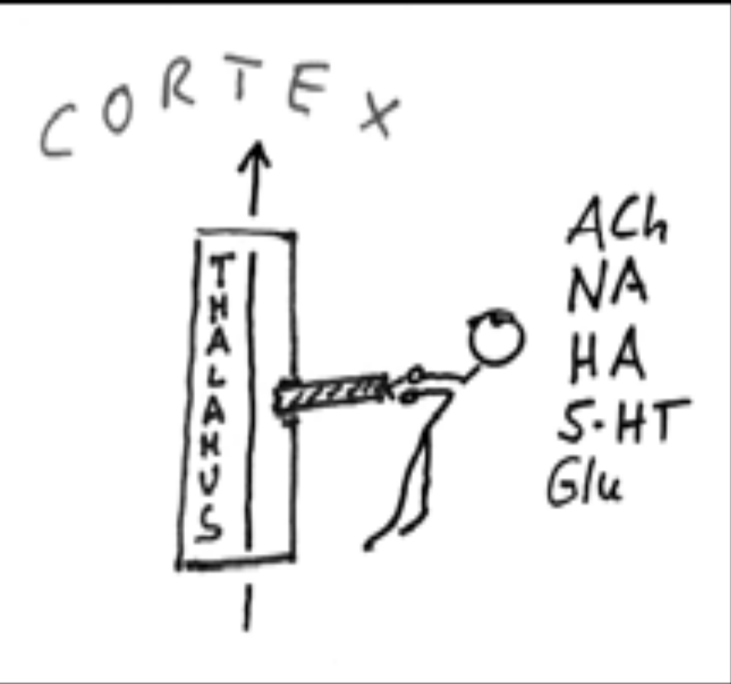
VIGILIA, SUEÑO REM
La puerta tálamocortical se
mantiene abierta por la acción
despolarizante de acetilcolina,
noradrenalina, histamina, serotonina
y glutamato.

Slide 26
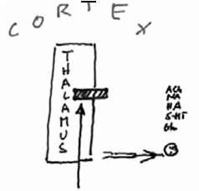
SUEÑO LENTO
La puerta tálamocortical se
mantiene cerrada por la acción
despolarizante reducida de acetilcolina,
noradrenalina, histamina, serotonina
y glutamato, y la activación gabaérgica
Del hipotálamo anterior.

Slide 27


AFERENCIAS
EFERENCIAS
CORTEZA VISUAL V1 V2
FACILITA LA ACTIVIDAD CORTICAL
(NÚCLEO TALÁMICO Y NÚCLEO GENICULADO LATERAL)
RETINALES (5% - 10%)
CIRCUITOS TALAMO CORTICALES
TRONCO CEREBRAL 60% - 70%
FORMACIÓN RETICULAR ASCENDENTE
COLINÉRGICAS (PEÚNCULO PONTINO)
SEROTONINERGICAS (NÚCLEOS DEL RAFE)
NORADRENÉRGICAS (LOCUS COERULEUS)
DOPAMINÉRGICAS (ÁREA VENTRAL TEGMENTAL)

Slide 28

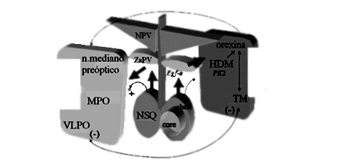
HIPOTÁLAMO
INSOMNIO
HIPERSOMNIA
REDES CAUDALES PROMOTORAS DE LA VIGILIA
REDES ROSTRALES PROMOTORAS DEL SUEÑO

Slide 29
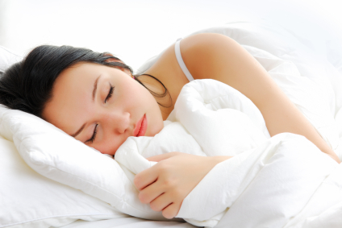
MELATONINA
Neurotrófica
Cronobiótica
Favorece la neuroplasticidad hipocampal
Favorece la consolidación mnésica
Favorece fenómenos Th ₁
Antioxidante celular
Disminuye el envejecimiento celular
Regula los ritmos hormonales (GH, TSH, Prolactina, Hormonas suprarrenales, etc.)
Mejora el ritmo cardíaco
Disminuye el inicio de enfermedad endotelial
Disminuye el riesgo de hipertensión arterial
Disminuye el riesgo de enfermedad metabólica
Mejora la libido disminuida por la edad

Slide 30
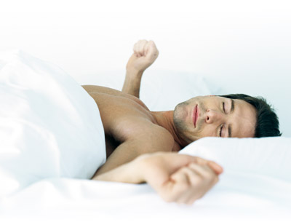
SUEÑO NREM
Disminuye el daño oxidativo por disminución de la actividad cortical
Favorece la reparación de neurocircuitos
Aumenta y mejora las sinaptogénesis
Colabora con la remodelación neurológica
Por actividad PGO
Actividad THETA hipocámpica
Consolida la memoria
Transfiere información a la corteza para almacenar a largo plazo (memoria episódica declarativa)

Slide 31
Los % dependen de la vigilia anterior
Luego de la deprivación se recupera el total de sueño lento
Acción netamente parasimpática
Disminuye la frecuencia cardíaca y respiratoria
Etapas I y II hay inestabilidad respiratoria “ventilación periódica”
Etapas III y IV disminución leve del volumen respiratorio minuto
Favorece fenómenos Th _{1 (cel)}
Favorece IL ₂ e IFN _{(gamma)}
Necesita ser adecuado para permitir el sueño REM

Slide 32
DISMINUCIÓN DE SUEÑO NREM
Las tareas de asociación de palabras
Las pruebas de memoria espacial
Th ₂ (hum)
IL ₄
Crecimiento tumoral

Slide 33
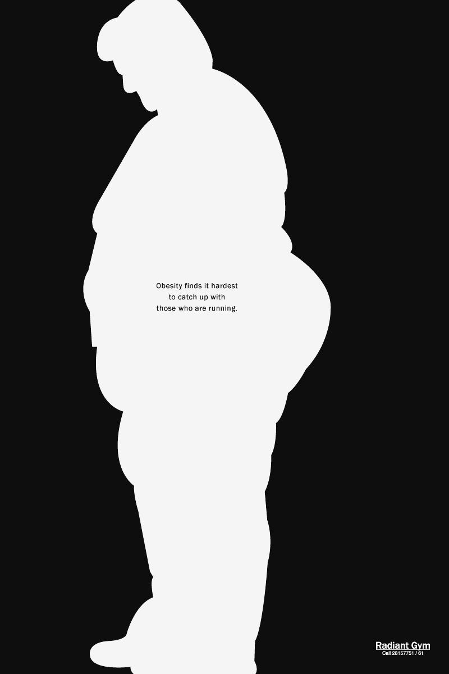
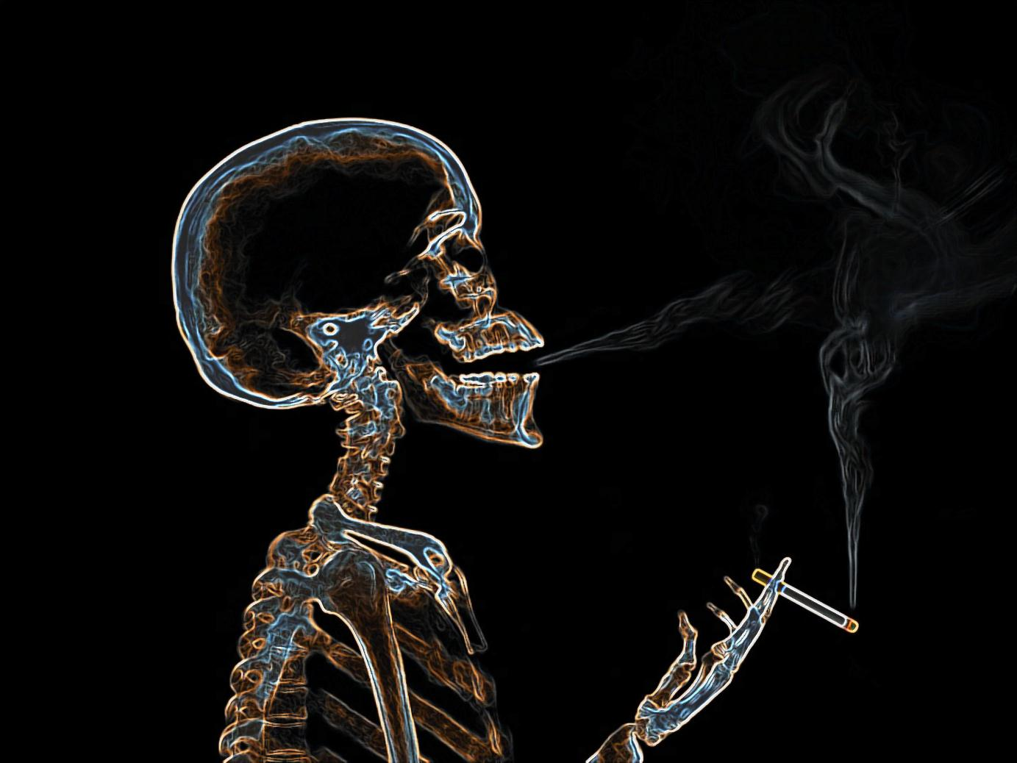
Todos nacemos con una longitud determinada de Telómeros, pero a medida que cumplimos años y las células se van dividiendo, esta longitud va variando.
fgdgr
Factores que influyen en el acortamiento
              Tabaco
              Obesidad
              Sedentarismo

Slide 34
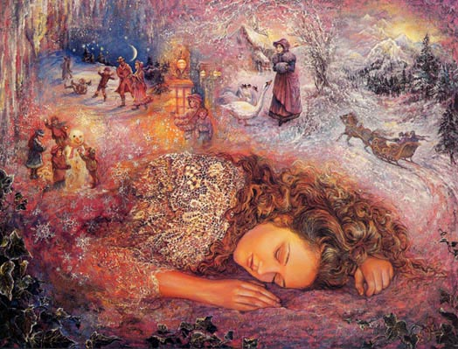
SUEÑO REM
Refuerza la plasticidad cortical
Mejora la memoria de procedimiento
Mejora la memoria semántica
Favorece el desarrollo neurocognitivo

Slide 35
El consumo de O₂ cerebral límbico es mayor que el de la actividad diurna
Luego de la deprivación se recupera el 30% – 50%
Hay pérdida profunda del tono muscular excepto
Diafragma
Músculos oculares
Se conserva el sentido del oído
Hay variabilidad de FC y TA
Poiquilotermia

Slide 36
Regulado por neuronas del núcleo reticularis pontis oralis (movimientos oculares)
Regulado por neuronas pontinas colinérgicas (ondas PGO)
Regulado por neuronas de SRA e hipotálamo posterior
Mejora los cambios neuroplásticos que modulan el dolor visceral
Erección y tumescencia peneana que coinciden con los pulsos de LH
Favorece la memoria de procedimiento y semántica
La activación límbica – paralímbica dan la naturaleza emocional y social del contenido onírico

Slide 37
DISMINUCIÓN DE SUEÑO REM
Disminuye las tareas procedurales
Disminuye la concentración
Disminuye el almacenamiento mnésico

Slide 38
¿POR QUÉ SOÑAMOS?

Slide 39
Por activación colinérgica de una corteza aminérgicamente desmodulada
La ausencia de memoria episódica de los sueños reflejan altos niveles de acetil colina que suprime el flujo del hipocampo a la corteza, al igual que en la vigilia
Estructuras prosencefálicas activadas en sueño REM (límbicas y paralímbicas) dan la naturaleza emocional y social del contenido onírico
Los ganglios basales y vermis cerebeloso participa de la emoción y cognición del sueño
Las áreas mediales, occipitales y temporales dan la imaginería visual al sueño

Slide 40
SUEÑO REM
Hay activación combinada de circuitos:
Límbicos (elementos emocionales)
Motores (estriados)
Instintivos (diencéfalo)

Slide 41

SUEÑO
ESTRÉS

Slide 42
ESTRÉS
SUEÑO

Slide 43
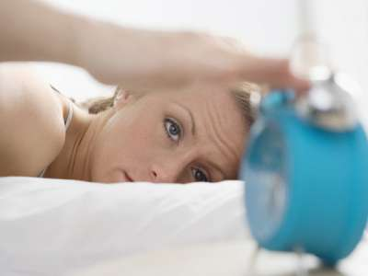
TRASTORNOS DEL SUEÑO
DISOMNIAS
PARASOMNIAS
INSOMNIO

Slide 44
CONSECUENCIAS
Déficit cognitivos
Disnemsias
Demencias
SRI
S Metabólico
Diabetes
Obesidad
HTA
Ansiedad – manías – fobias
Depresión – distimias
SPI
SAHOS
Insomnio

Slide 45
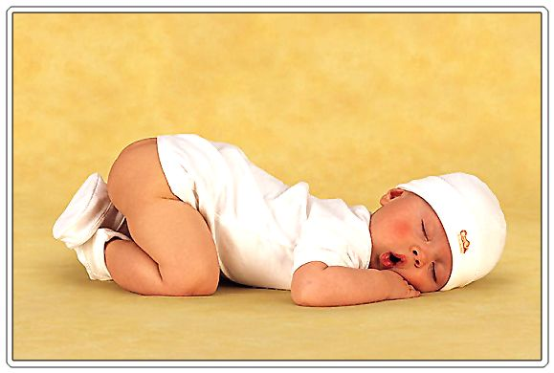
Un sueño eficiente aumenta la remodelación y resincronización cortical
Fijamos lo útil
Descartamos lo innecesario
Dormir es imprescindible para la vida

Slide 46
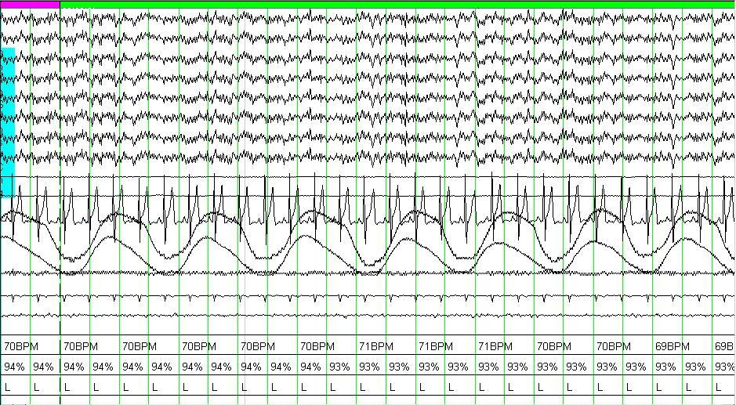

Slide 47
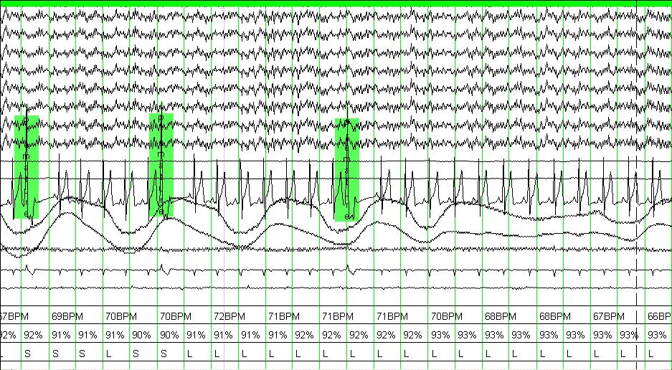

Slide 48
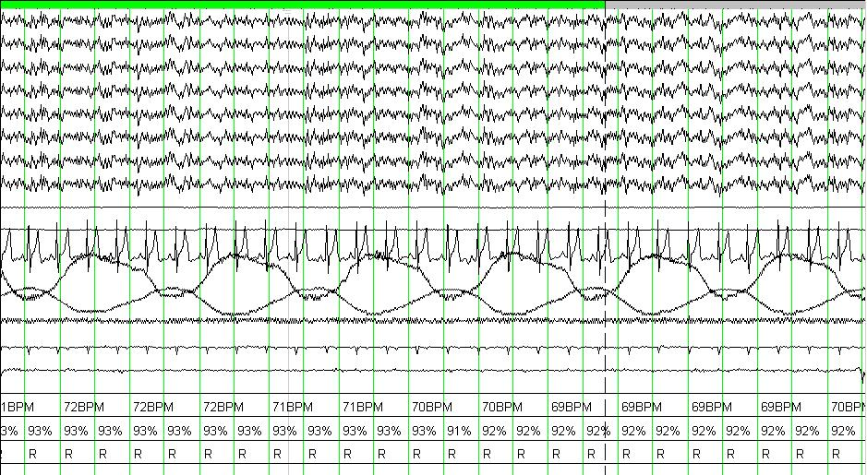

Slide 49
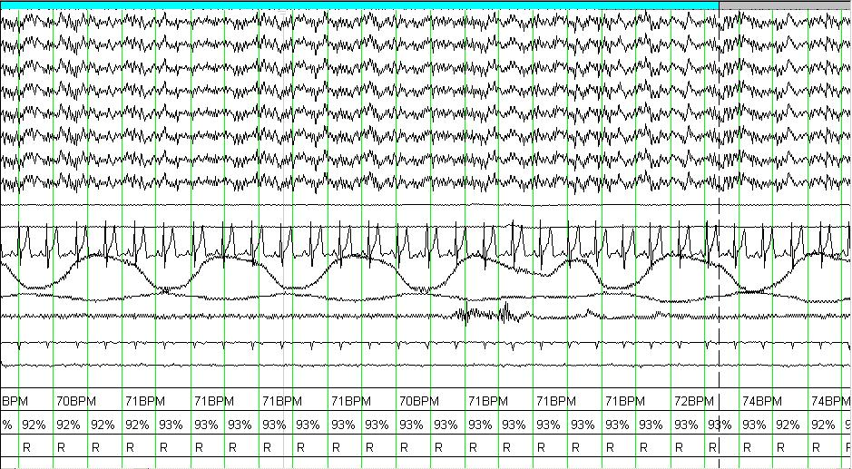

Slide 50
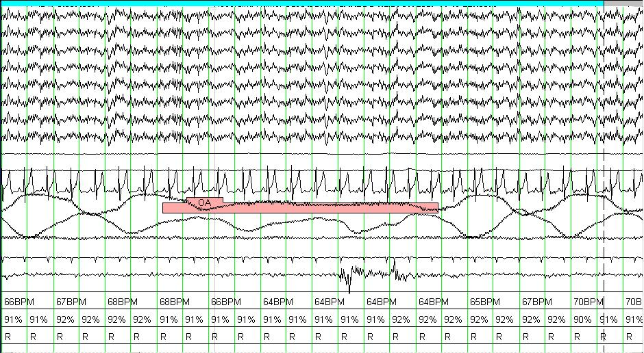

Slide 51
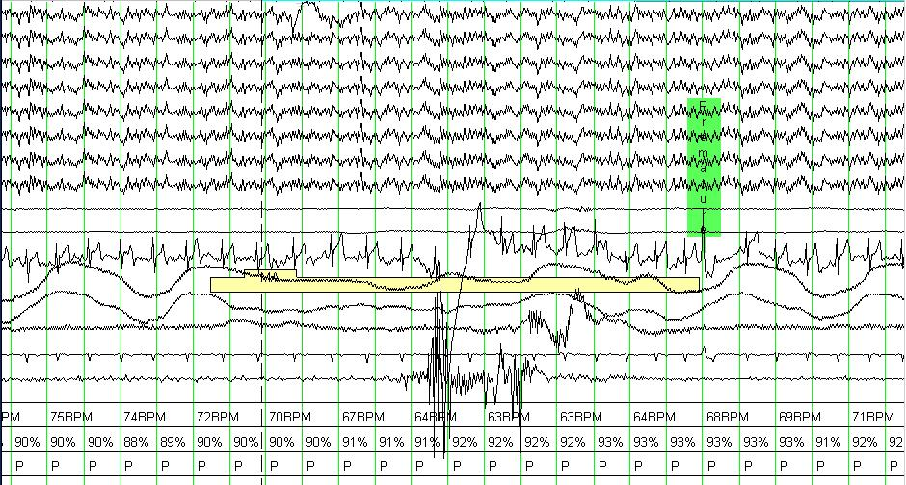

Slide 52
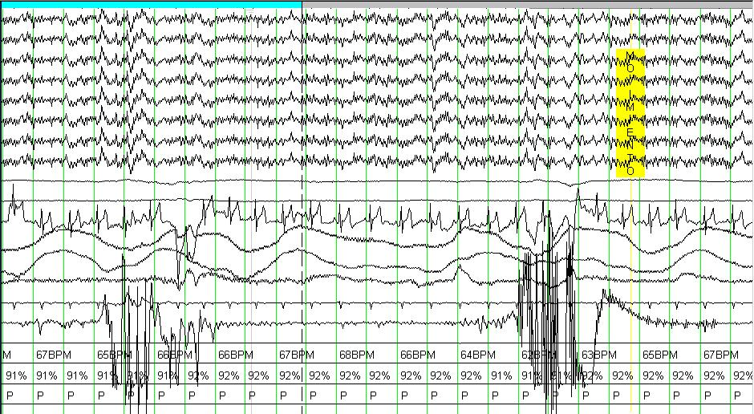

Slide 53
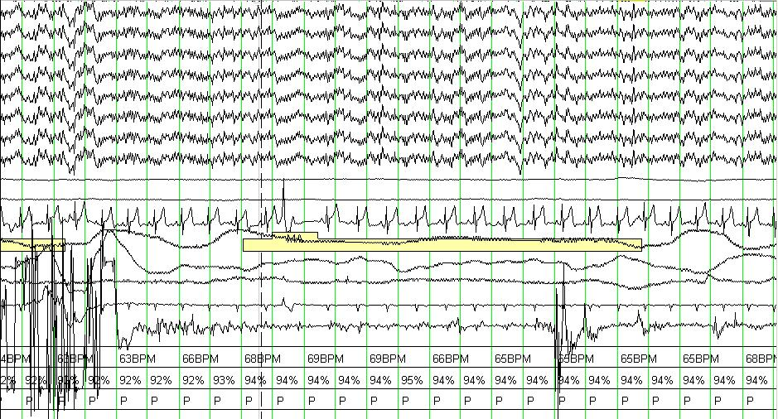

Slide 54
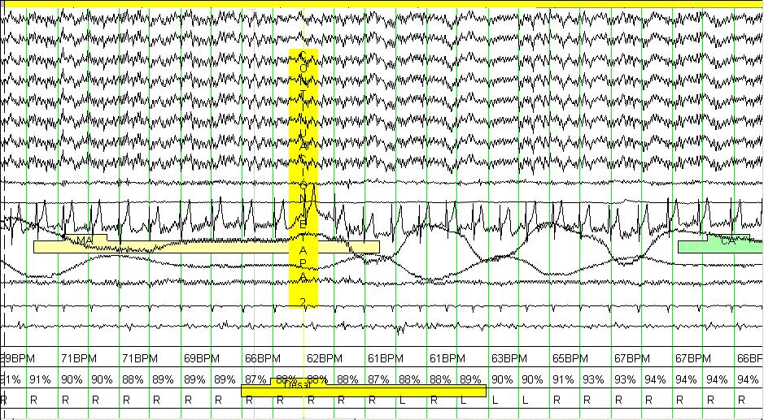

Slide 55
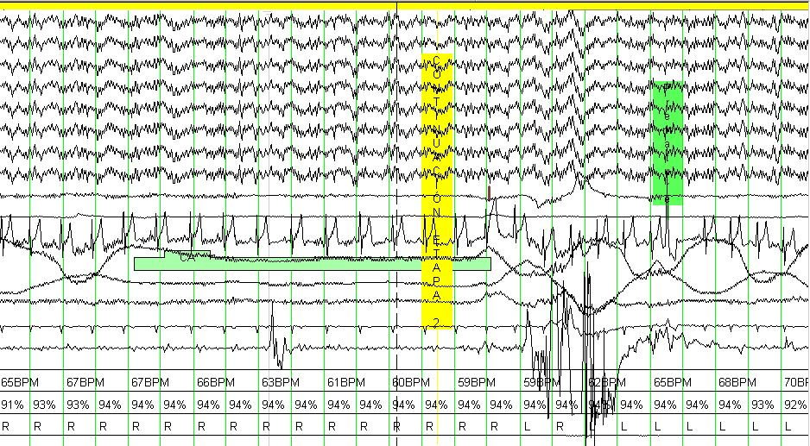

Slide 56
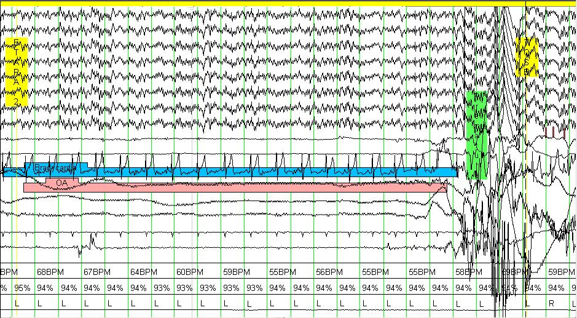

Slide 57
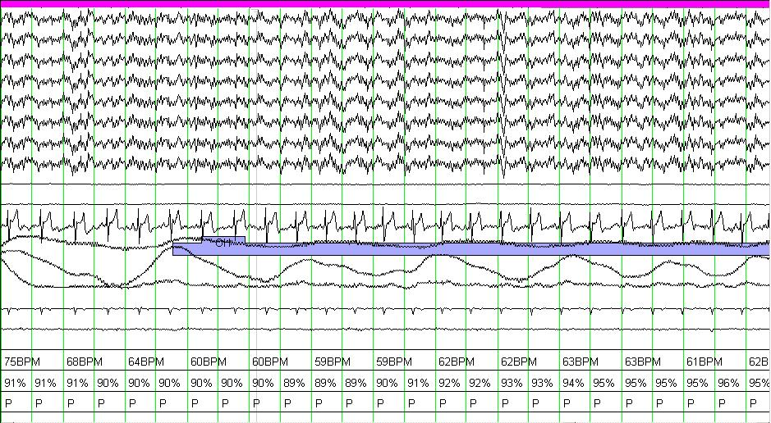

Slide 58
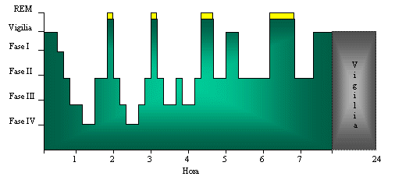

Slide 59
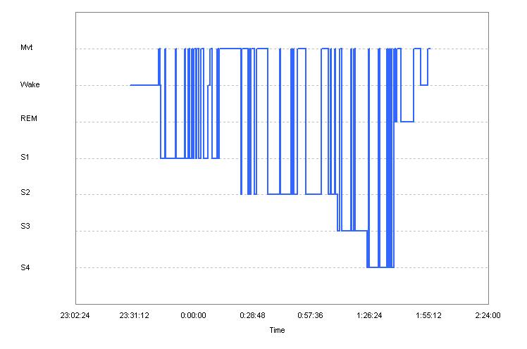

Slide 60

DORMIR FACTOR CLAVE PARA VIVIR MÁS AÑOS CON MÁS SALUD
Estudio realizado en China (país con más de 1.300 millones de habitantes) con 40.5 millones mayores de 75 años, en el año 2005
Muestra de 15.638 mayores de 65
3.927 personas entre los 90 y 99 años
2.794 personas con más de 100 años
Declararon disfrutar una media de 7.5horas diarias de sueño incluyendo siestas
El 65% calificó su calidad de sueño como buena o muy buena
Las mayores de 100 manifestaron gozar un mejor descanso que las de entre 65-79 años, tendientes a dormir 10 horas o más
Los que vivían en familia relataron mejor calidad de sueño

Slide 61
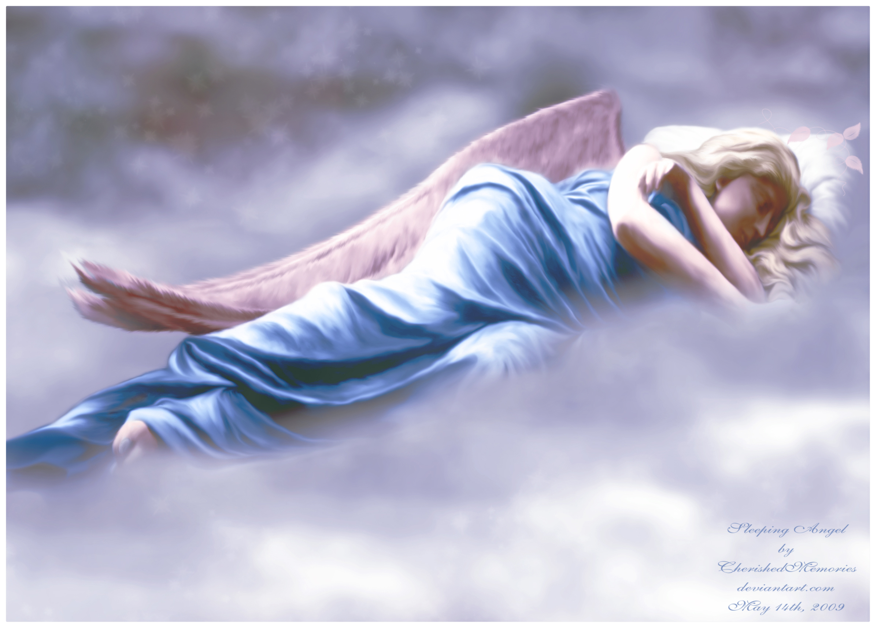
UNA BUENA SALUD AYUDA A DORMIR MEJOR
Edad y condiciones de salud son factores determinantes del buen dormir
Problemas de salud directamente relacionados con peor calidad de sueño
Acceso a la atención sanitaria y estatus económico directamente relacionados con la calidad del sueño
«Los problemas del sueño a las edades más avanzadas son más propensos a surgir por una variedad de factores fisiológicos y sociales más que por el envejecimiento en sí mismo» (Dannan Gu, director de la investigación)

Slide 62

Muchas Gracias

